Slide 1
МБДОУ д/с №5 «Родничок»
комбинированного вида с. Сарыг-Сеп
Дистанционное обучение
1 неделя (с 30сентября по 06 октября 2024г.)
вторая группа раннего возраста
длительность занятия 10 минут
Воспитатель: Арапчаа Я.В

Slide 2
Уважаемые родители!
Во время деятельности с ребенком сделайте, пожалуйста, фотографии.
Отправить фотографии можно в группу или лично вашему воспитателю.

Slide 3
Развлечение: Развивающая игра «Путешествие» - своими руками (нажать на гиперссылку).
Игра - ходилка для развития мелкой моторики. http://rodnaya-tro.

Slide 4
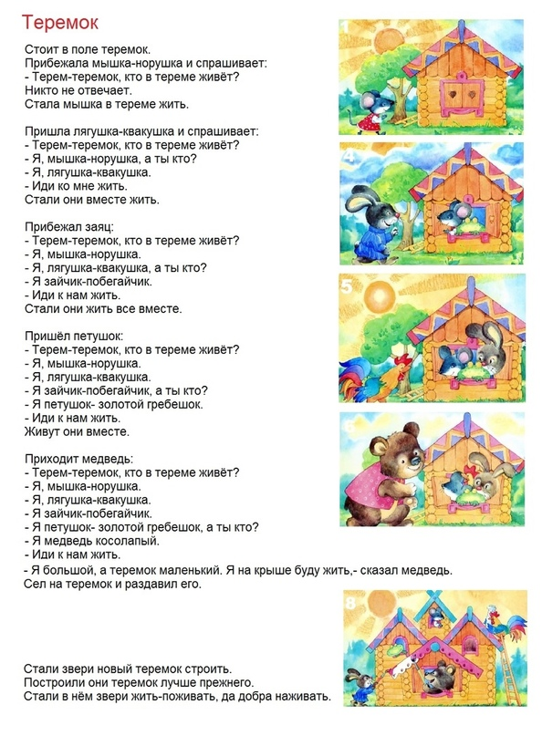
Прочитайте сказку «Теремок».
Обсудите с ребенком. Кто первый нашёл теремок? Кто поселился в теремке третьим? Каким было прозвище волчка? Сколько жильцов уже было в теремке, когда пришел медведь? Где решил жить медведь? Выдержал ли теремок медведя?

Slide 5
Занятие «Лепка».
Тема: "Вот какие ножки у сороконожки"(нажать на гиперссылку).
Материал: Пластилин, доска для лепки, стек.
https://www.youtube.com/watch?v=Jpcr5KjKAiA

Slide 6
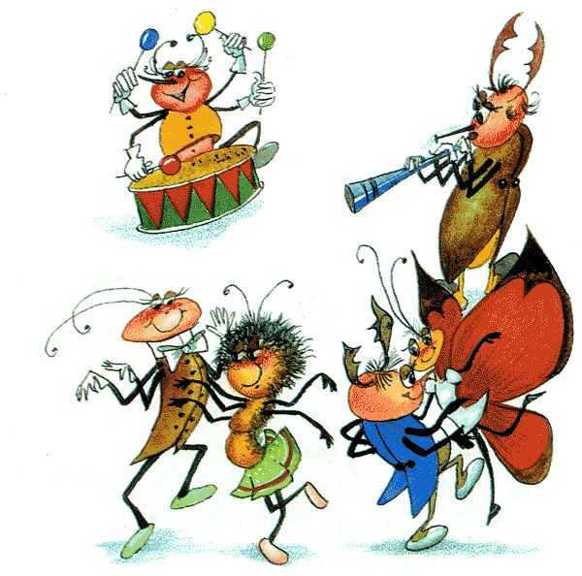
Поиграйте с ребенком в подвижную игру.
«Жуки и комарики»
Объясните, что жуки жужжат «ж-ж-ж», а комарики звенят «з-з-з».
Произносите звуки. Если ребенок слышит жужжание жука, то он начинает ползти, как жучок и повторяет звук «ж-ж-ж». А если ребенок услышит звон комара, то он должен махать ручками, изображая комарика и произносить звук «з-з-з».

Slide 7
Сделайте с ребёнком пальчиковую гимнастику. (нажать на гиперссылку)
https:Упражнения для пальчиковой гимнастики

